Slide 1
La espiritualidad
Del catequista
Algunas sugerencias
Índice

Slide 2
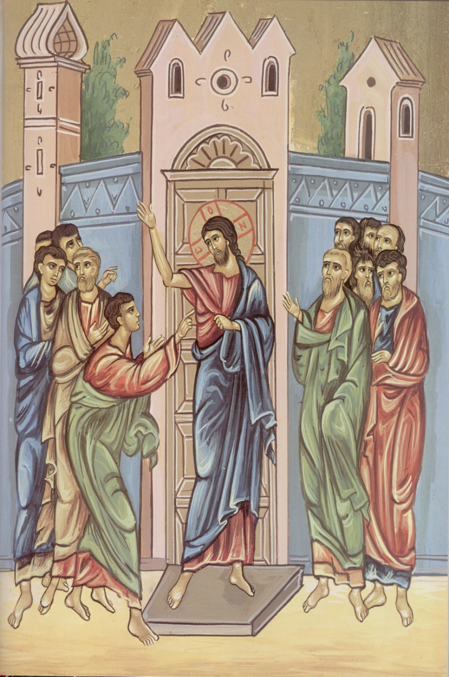
Introducción
La fe se ha de transmitir con la palabra, pero, sobre todo, con el ejemplo.
Por eso el catequista debe configurar su vida y su persona conforme a aquello mismo que enseña y transmite, de manera que, aunque “maestro de la fe”,
sea, por encima de todo,
“testigo de la fe”.
Índice

Slide 3
Introducción
«Tácitamente o a grandes gritos, pero siempre con fuerza, nos preguntan: ¿Creéis verdaderamente en lo que anunciáis? ¿Vivís lo que creéis ¿Predicáis verdaderamente lo que vivís? Hoy más que nunca el testimonio de la vida se ha convertido en una condición esencial con vistas a una eficacia real de la evangelización»
(Pablo VI, Evangelii nuntiandi, 76)
Índice

Slide 4
El catequista, testigo de la fe,
testigo de la esperanza,
testigo de la caridad
Como toda espiritualidad cristiana, también la de los catequistas se sustenta en último término en la práctica y el ejercicio de las virtudes teologales: la fe, la esperanza y la caridad.
Virtudes por las que todo bautizado participa de la vida divina y, como el sarmiento que está unido a la vid, es capaz de dar fruto y fruto abundante (cfr. Jn 15,5).
Índice

Slide 5
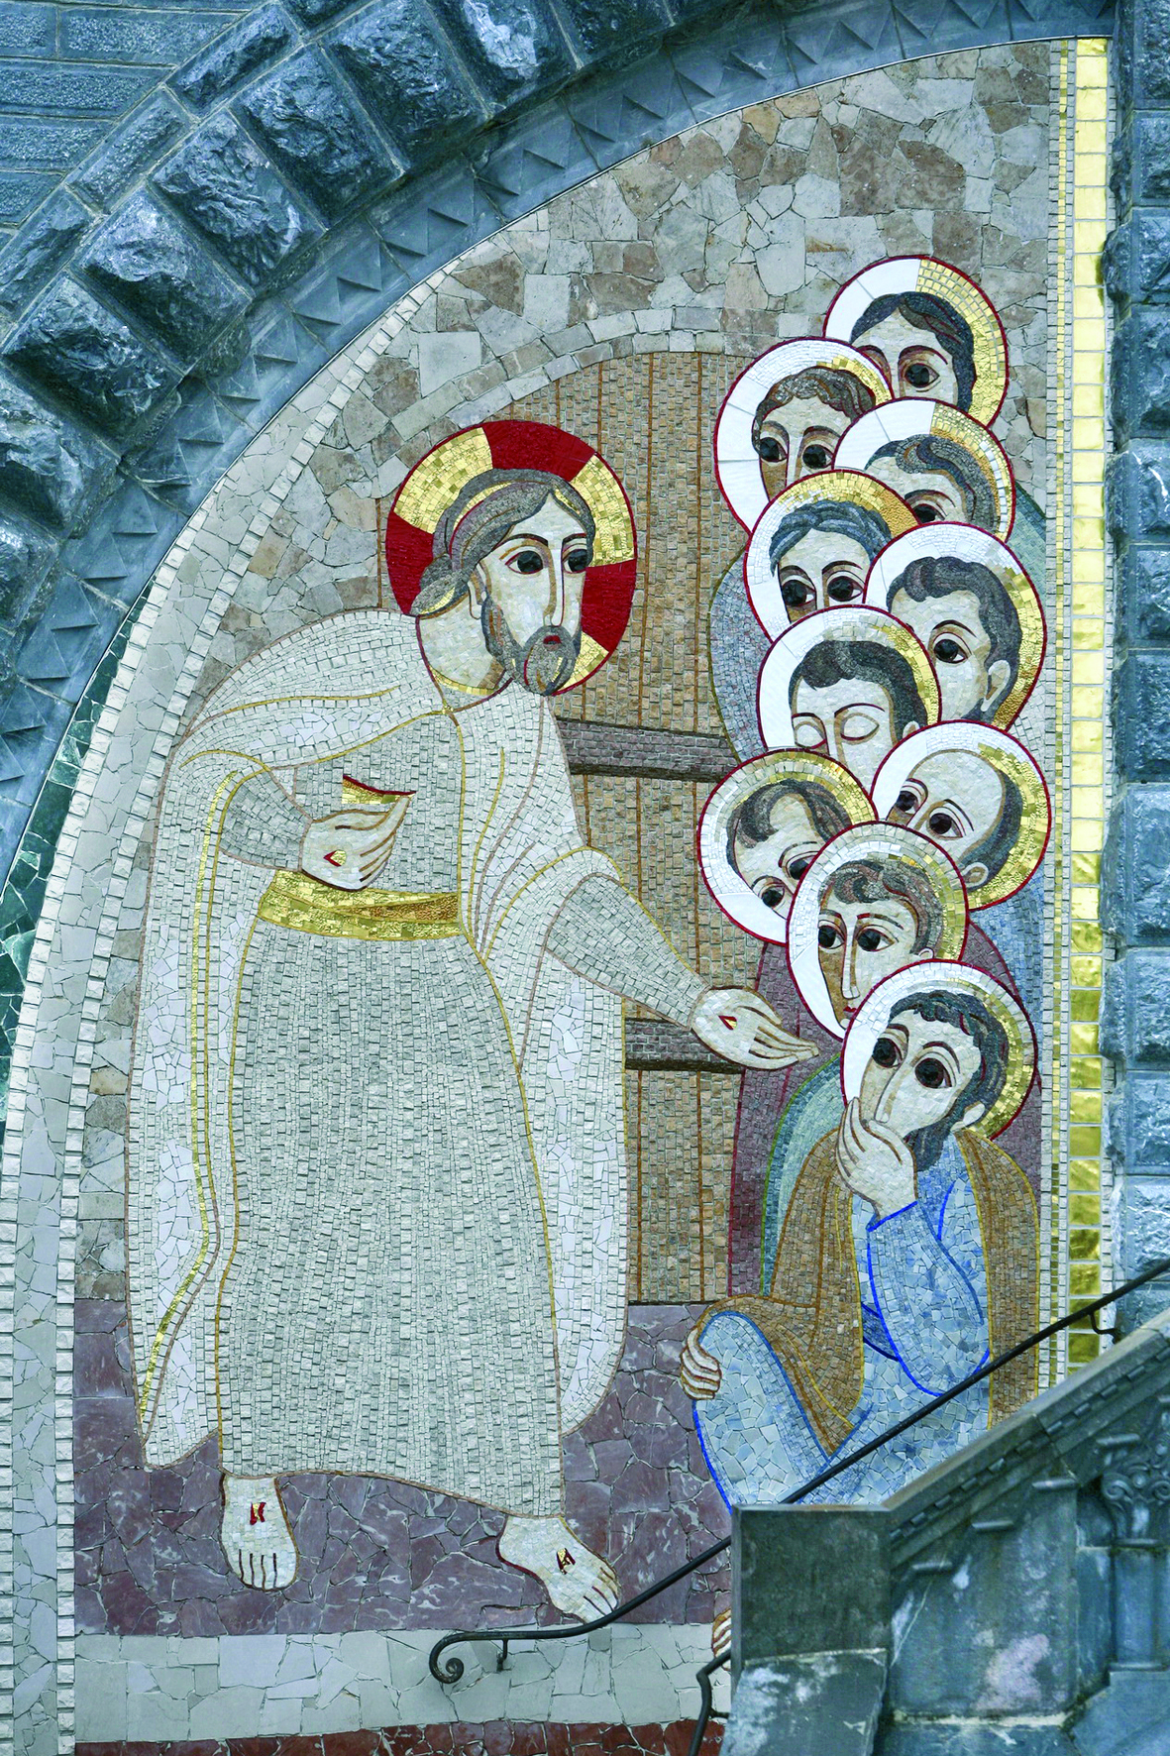
1. El catequista, testigo de la fe
Si la tarea y función del catequista es, fundamentalmente, iniciar en lo esencial de la fe:
La fe del catequista se tiene que alimentar necesariamente del encuentro vivo con Jesucristo, que es quien nos conduce al Padre y nos entrega el Espíritu Santo para que podamos creer que Jesús es el Señor, el enviado por Dios para salvar y rescatar lo que estaba perdido.
Índice

Slide 6
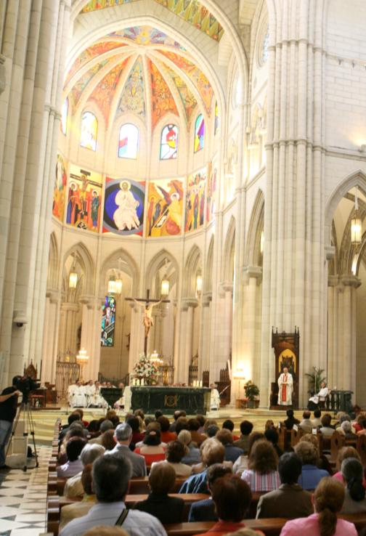
1. El catequista, testigo de la fe
En consecuencia, el catequista habrá de cuidar, sobre todo, el encuentro con Jesús en la celebración de los sacramentos, y también en la oración personal y comunitaria.
La oración del catequista estará imbuida de espíritu litúrgico. Debe saber encontrarse a gusto en la fiesta, en la asamblea litúrgica, en las celebraciones sacramentales, especialmente en la celebración de la eucaristía.
Índice

Slide 7
1. El catequista, testigo de la fe
Si la tarea y función del catequista es, fundamentalmente, iniciar en lo esencial de la fe:
La fe del catequista se tiene que alimentar asimismo de todo aquello que por voluntad del Padre nos ha sido revelado a los hombres a lo largo de la historia de salvación, tal y como nos ha sido transmitido en la Sagrada Escritura
y en la Tradición de la Iglesia.
Índice

Slide 8
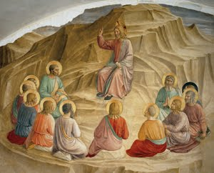
1. El catequista, testigo de la fe
De ahí la necesidad de una meditación asidua de las realidades básicas de la fe:
Los acontecimientos salvíficos —sentido y clave de toda la Escritura.
Los valores evangélicos más fundamentales tal y como aparecen en las Bienaventuranzas y en el conjunto del Sermón del Monte.
Las actitudes subyacentes al Padrenuestro configuradoras de toda oración y espiritualidad cristianas.
Índice

Slide 9
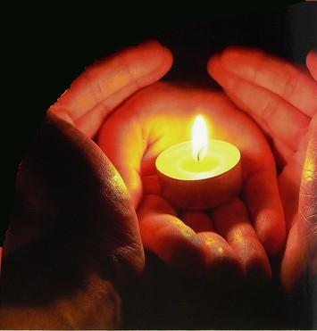
1. El catequista, testigo de la fe
Ha de conocer y meditar asiduamente los contenidos básicos de la fe de la Iglesia tal y como los profesamos en el Credo.
La oración del catequista entrañará normalmente un tipo de meditación que sea fuente de un conocimiento vivo de los contenidos de la fe, entrañados en una experiencia personal propia que, luego, habrá que transmitir a otros. Esta oración meditativa deberá ser alimentada por una cultura bíblico-teológica sólida.
Índice

Slide 10
2. El catequista, testigo de la esperanza
«La esperanza es la virtud teologal por la que aspiramos al Reino de los cielos y a la vida eterna como felicidad nuestra, poniendo nuestra confianza en las promesas de Cristo y apoyándonos, no en nuestras fuerzas, sino en los auxilios de la gracia del Espíritu Santo» (CCE 1817).
Índice

Slide 11
2. El catequista, testigo de la esperanza
La esperanza del catequista nace, pues, de la misma fe que está llamado a anunciar:
Confía en la palabra de Cristo, que nos asegura que el Reino de Dios es como una semilla que crece de modo imperceptible (cfr. Mc 4,26-28).
Una semilla que, como en caso del grano de mostaza, está destinada a desarrollarse y crecer hasta convertirse en un gran árbol; o como la pequeña cantidad de levadura que una mujer pone en la masa, y que es capaz de fermentarla toda y convertirla en sabroso pan.
Índice

Slide 12
2. El catequista, testigo de la esperanza
La esperanza del catequista nace, pues, de la misma fe que está llamado a anunciar:
Vive de la seguridad de que, al igual que Cristo resucitó, también nosotros resucitaremos, y si perseveramos hasta el final, heredaremos con Cristo:
Esta seguridad nos lleva, por un lado, a valorar, a trabajar y a esforzarnos decididamente por conservar y acrecentar tantas cosas buenas que el Señor ha sembrado y puesto para los hombres en esta vida como signo de su amor y providencia. Por otro lado, hace que los sufrimientos del momento presente sean tenidos en nada en comparación con la excelencia de lo que un día se nos descubrirá (cfr. Rom 8,18).
Índice

Slide 13
2. El catequista, testigo de la esperanza
Inspirándonos en el apóstol san Pablo, podemos decir que la esperanza cristiana ha de infundir en el catequista una energía interior que se manifiesta singularmente en la alegría íntima de saberse ministro del Evangelio, aunque ello mismo sea a la vez la causa de algunos (o muchos) sufrimientos.
«Ojalá que el mundo pueda percibir la Buena nueva,
no a través de evangelizadores tristes y desalentados,
impacientes o ansiosos, sino a través de ministros del Evangelio
cuya vida irradia el fervor de quienes han recibido la alegría de Cristo»
(Pablo VI, Evangelii nuntiandi, 80).
Índice

Slide 14
2. El catequista, testigo de la esperanza
La esperanza del catequista nace, pues, de la misma fe que está llamado a anunciar:
Apoyado en esta esperanza, el catequista, está seguro de poder superar los obstáculos y dificultades inherentes a su tarea. No le faltarán ánimos para asumir e incluso dar sentido a los sufrimientos que le sobrevendrán en el ejercicio de su función:
Índice

Slide 15
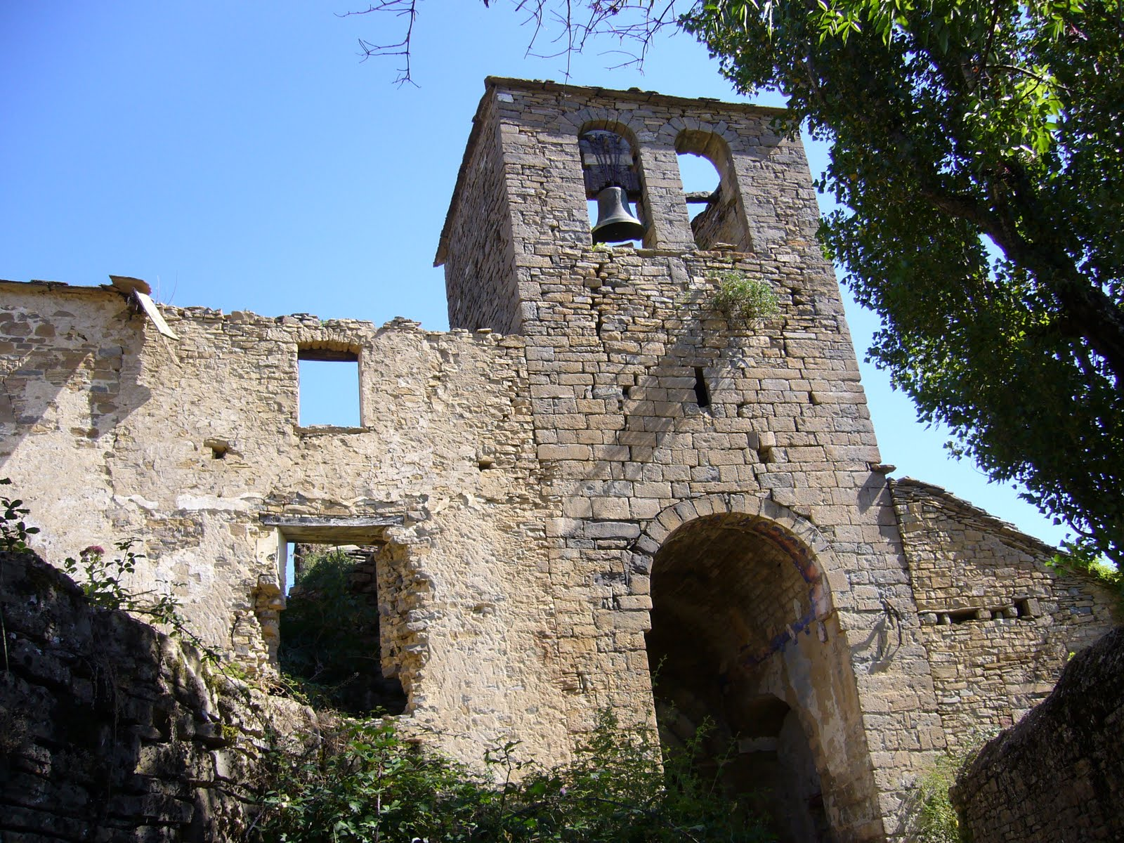
2. El catequista, testigo de la esperanza
Algunas dificultades con las que el catequista se encuentra habitualmente:
Las malas disposiciones o limitaciones de los catecúmenos y catequizandos a quienes les cuesta responder al Evangelio.
La propia falta de fe, creadora de una distancia dolorosa entre el Evangelio que anuncia y su vivencia real
Los contrasignos de la comunidad cristiana que desdicen el Evangelio que está llamada a transmitir.
Índice

Slide 16
2. El catequista, testigo de la esperanza
Las condiciones pobres y a menudo insuficientes en las que ha de realizar y desarrollar la catequesis.
La oposición o el descrédito del hecho mismo religioso por parte de una sociedad cada vez más secularizada y laicista, que ha olvidado o, al menos, vive de espaldas a sus raíces cristianas.
Las nuevas escalas de valores imperantes, tan alejadas de los criterios evangélicos cuando no claramente en contradicción.
Índice

Slide 17
3. El catequista, testigo de la caridad
El catequista está llamado a vivir del amor de Dios que siempre se anticipa y se adelanta.
Un amor que se alimenta cada día del trato personal e íntimo con el Señor en la Eucaristía y en la oración personal, en la que el catequista dedica largos ratos a hablar con el Padre como lo hacía Jesús durante su ministerio público.
Índice

Slide 18
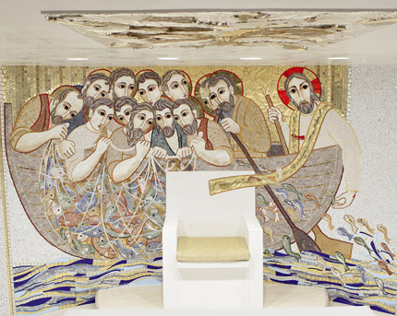
3. El catequista, testigo de la caridad
El catequista está llamado a vivir del amor de Dios que siempre se anticipa y se adelanta.
Como Jesús, también el catequista, ora e intercede ante el Padre por los que le han sido confiados (cfr. Jn 17):
Para que no se pierda ninguno de ellos y que se vean libres de todo mal.
Para que catecúmenos y catequizandos sean santificados en la verdad.
Índice

Slide 19
3. El catequista, testigo de la caridad
El catequista está llamado a vivir del amor de Dios que siempre se anticipa y se adelanta.
Como Jesús, también el catequista, ora e intercede ante el Padre por los que le han sido confiados (cfr. Jn 17):
Para que sean uno por el amor, como uno es Dios.
Y, por último, también como Jesús, el catequista le pide al Padre para que los catecúmenos o los catequizandos alcancen y contemplen un día, cara a cara, la gloria de Dios, tal y como Jesús les prometió a los suyos.
Índice

Slide 20
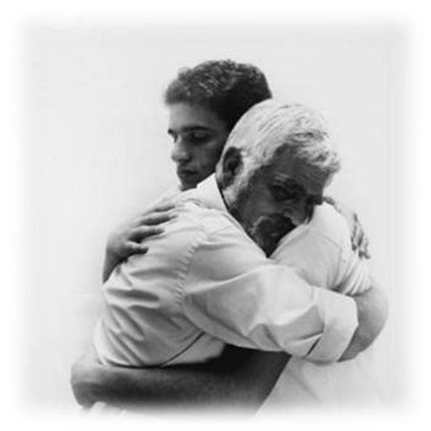
3. El catequista, testigo de la caridad
El catequista está llamado a vivir del amor de Dios que siempre se anticipa y se adelanta.
Mucho más que el de un pedagogo; «es el amor de un padre; más aún, el de una madre. Tal es el amor que el Señor espera de cada predicador del Evangelio, de cada constructor de la Iglesia» (Evangelii nuntiandi 79).
El catequista conoce a los catequizandos, se alegra y sufre con ellos, y comparte sus problemas y preocupaciones.
El catequista confía en las posibilidades de todos y cada uno de los catecúmenos o catequizandos.
Índice

Slide 21
3. El catequista, testigo de la caridad
Se trata de un amor paciente, sabedor de que madurar en la fe exige tiempo. Como Jesús, el catequista sabe esperar, por tanto, con paciencia a que madure la semilla de la fe, y no se frustra si los frutos no llegan tan inmediatamente como a veces se imaginaba que llegarían.
El catequista procura amar a todos y a cada uno de los catequizandos o catecúmenos con un amor incondicional, sabiendo que este amor constituye de por sí un signo muy importante de la gratuidad del amor de Dios.
Índice

Slide 22
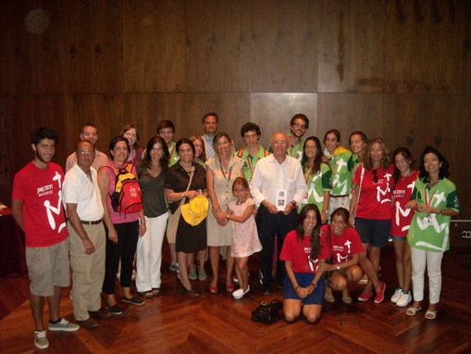
Dimensión eclesial de la espiritualidad del catequista
La vocación del catequista tiene una profunda dimensión eclesial, que es necesario destacar.
El amor a la Iglesia configura de manera particular la espiritualidad del catequista. “Como Cristo amó a la Iglesia y se entregó por ella” (Ef 5,25), el catequista es sostenido en su tarea catequizadora por este mismo amor.
Índice

Slide 23
Dimensión eclesial de la espiritualidad del catequista
La misión del catequista únicamente tiene sentido en el seno de la Iglesia y desde la Iglesia.
La misión del catequista, de hecho, solo tiene sentido cuando se la percibe entroncada dentro de una Tradición viva que le precede y trasciende a su propia labor:
Cuando el más humilde catequista ... reúne su pequeña comunidad, aun cuando se encuentre solo, ejerce un acto de Iglesia y su gesto se enlaza mediante relaciones institucionales ciertamente, pero también mediante vínculos invisibles y raíces escondidas del orden de la gracia, a la actividad evangelizadora de toda la Iglesia (Pablo VI, Evangelii nuntiandi 60).
Índice

Slide 24
Dimensión eclesial de la espiritualidad del catequista
El catequista sabe que es un testigo y un eslabón más de una larga tradición que deriva de los apóstoles (cfr. Dei Verbum 8).
Quien catequiza transmite el Evangelio que, a su vez, ha recibido (cfr. 1 Co 15,3). La predicación apostólica se ha de conservar por transmisión continua hasta el fin de los tiempos (cfr. Dei Verbum 8).
En la tradición apostólica hay ciertas constantes, inalterables al paso del tiempo, que configuran toda la misión de la Iglesia y, por tanto, de la catequesis.
El catequista, al catequizar, transmite la fe que la Iglesia cree, celebra y vive.
Índice

Slide 25
Dimensión eclesial de la espiritualidad del catequista
«El catequista ha de conformar su acción educadora con estas constantes si no quiere exponerse a correr en vano (cfr. Gál 2,2). Todo catequista debería poder aplicar a sí mismo la misteriosa frase de Jesús: "Mi doctrina no es mía sino del que me ha enviado" (Jn 7, 16). ¡Qué contacto asiduo con la Palabra de Dios transmitida por el Magisterio de la Iglesia, qué familiaridad profunda con Cristo y con el Padre, qué espíritu de oración, qué despego de sí mismo ha de tener el catequista para poder decir "mi doctrina no es mía "!» (Catechesi tradendae 6).
Índice

Slide 26
Dimensión eclesial de la espiritualidad del catequista
El catequista vive su inserción con la Tradición viva de la Iglesia desde su inserción en una comunidad cristiana concreta y, como miembro activo de ella.
Nunca, por tanto, el catequista puede entenderse como un evangelizador aislado que actúa por libre. Es, más bien, como un árbol arraigado en el terreno firme de la comunidad cristiana. Solo desde esa vinculación su acción podrá producir fruto.
Índice

Slide 27
Dimensión eclesial de la espiritualidad del catequista
El sentido eclesial del catequista —configurador de su identidad— ha de estar abierto y vinculado tanto a la Iglesia universal y particular como a la comunidad cristiana inmediata y al grupo de catequistas con los que actúa.
El catequista ha de cuidar las relaciones y su sentido de pertenencia al grupo de catequistas, que ha de constituir en la comunidad cristiana un verdadero germen de vida eclesial.
No pocos catequistas encuentran, de ordinario, en el grupo de catequistas la realidad más profunda de la vida de la Iglesia y de su misión. El testimonio de unión fraterna que dicho grupo manifieste es, por otra parte, un factor decisivo en la tarea catequizadora de la comunidad.
Índice

Slide 28
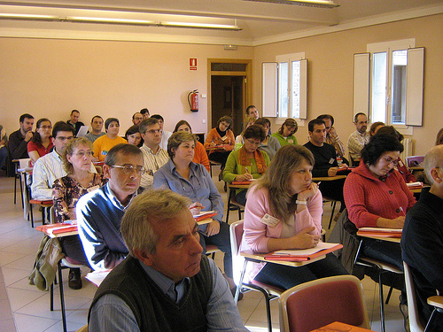
Dimensión eclesial de la espiritualidad del catequista
El catequista ha de contar y prestar atención a las otras realidades educativas que colaboran y ayudan en el proceso de fe de los catecúmenos y catequizandos: la familia, la escuela, las asociaciones y movimientos eclesiales, etc.
Esto le llevará a relacionarse
con esos educadores: padres,
maestros, profesores
de religión y responsables
de movimientos.
Índice

Slide 29
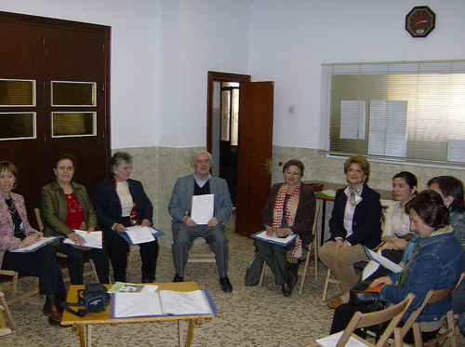
Dimensión eclesial de la espiritualidad del catequista
El catequista ha de educar también la relación concreta que se va estableciendo entre las personas de su grupo y propiciar así la vivencia comunitaria y eclesial del grupo catequético. Su función como catequista es facilitar que esa vivencia comunitaria vaya creciendo y madurando, movida por ese motor vitalizador que es el amor fraterno, desde donde habrá que superar las tensiones y dificultades que puedan surgir en las relaciones entre los miembros del grupo.
Índice

Slide 30
La espiritualidad del catequista:
abierta a los problemas del hombre y de su tiempo
La espiritualidad del catequista también y necesariamente, se ha de configurar desde su apertura a los problemas y situaciones de los hombres y mujeres de su tiempo, a quienes quiere transmitirles la fe de la Iglesia, adaptándose a su lenguaje, mentalidad y cultura.
Índice

Slide 31
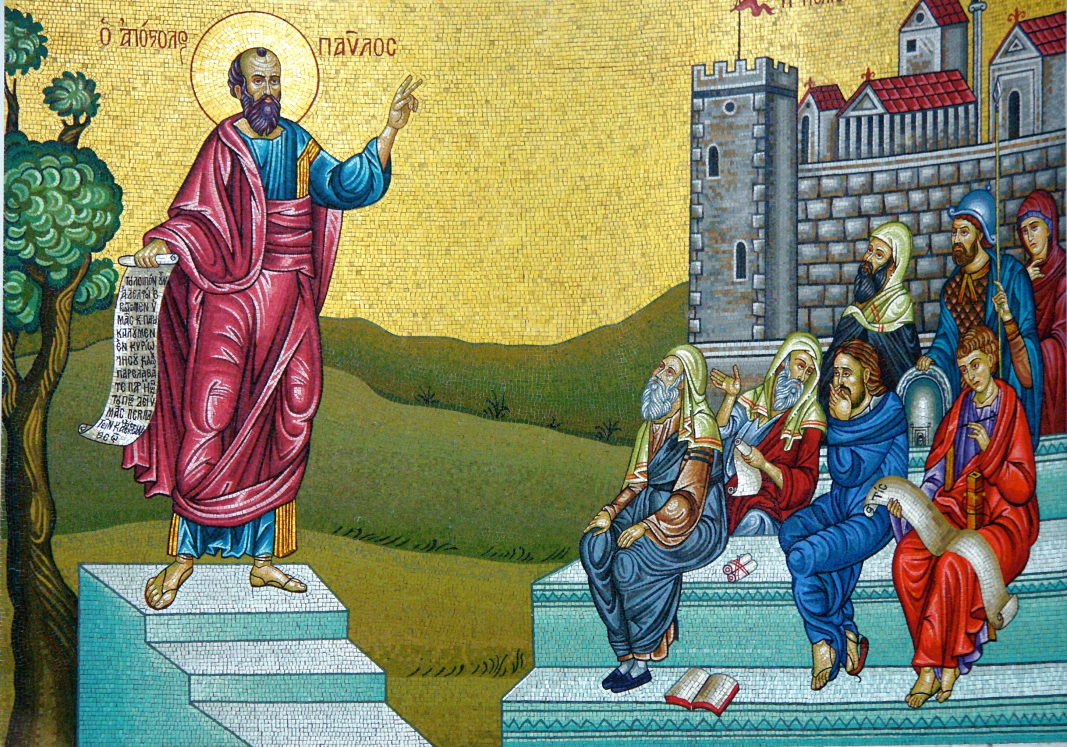
La espiritualidad del catequista:
abierta a los problemas del hombre y de su tiempo
El catequista, por tanto, no puede entenderse a sí mismo como un ser aislado y fuera de su tiempo, que transmite una tradición muerta como si fuera una reliquia del pasado.
Al contrario, puesto que el Evangelio es una interpelación siempre actual para los hombres y mujeres de cada época, el catequista necesita estar abierto a los problemas y deseos de los hombres y del entorno social en que vive. Esta apertura a lo humano es una exigencia del Espíritu ya que es Él "quien hace discernir los signos de los tiempos -signos de Dios- que la evangelización descubre y valoriza en el interior de la historia" (Evangelii nuntiandi 75).
Índice

Slide 32
La espiritualidad del catequista:
abierta a los problemas del hombre y de su tiempo
Enraizado en su ambiente, el catequista comparte los gozos y las esperanzas, las tristezas y las angustias de los hombres de su tiempo (cfr. Gaudium et spes 1) y se compromete con ellos.
Es precisamente esta sensibilidad para lo humano la que hace que su palabra catequizadora pueda echar raíces en los intereses profundos del hombre e iluminar las situaciones humanas más acuciantes, promoviendo una respuesta viva al Evangelio.
El propio testimonio del compromiso social del catequista, compatible con su dedicación a la catequesis, tiene —ante los catequizandos— un valor educativo muy importante.
Índice

Slide 33
La espiritualidad del catequista:
abierta a los problemas del hombre y de su tiempo
Esta atención al hombre por parte del catequista empieza por conocer a los catecúmenos o catequizandos de su grupo catequético.
Conocer su modo de ser, sus circunstancias personales, sus experiencias humanas más profundas, su entorno familiar, el ambiente y medio en que viven.
Es fundamental que el catequista conozca asimismo el presente y el pasado de cada catecúmeno o catequizando de su grupo, y deberá tenerlo muy presente para ayudar a integrarlo dentro del proceso de la catequesis.
Índice

Slide 34
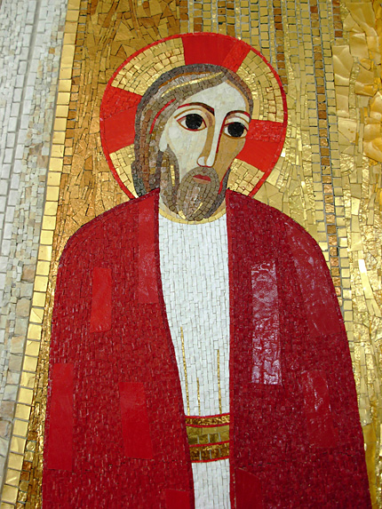
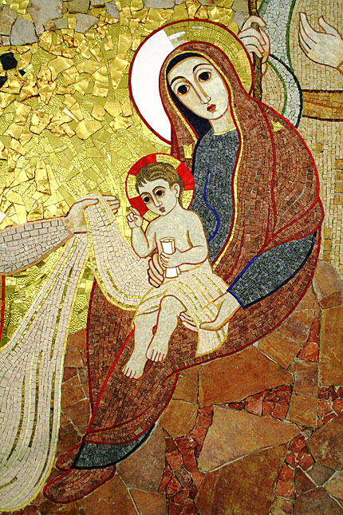
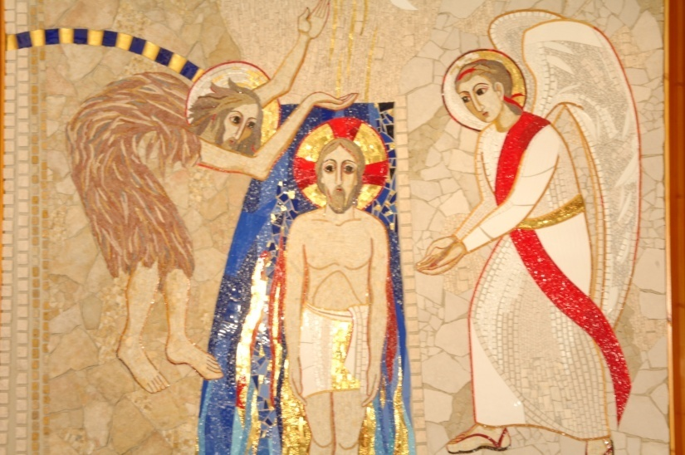
La espiritualidad del catequista:
abierta a los problemas del hombre y de su tiempo
Procurará conocer igualmente las vivencias religiosas de los miembros de su grupo; sobre todo, intentará descubrir cuál es la imagen de Dios que les ha sido transmitida, qué idea tienen del Evangelio; cuál es su experiencia personal de oración y cuáles son los criterios morales que rigen su vida personal y social.
Si se trata de personas alejadas, convendrá que el catequista conozca cuáles fueron los motivos que llevaron a sus catequizandos a alejarse de Dios o de la vida de la Iglesia.
El conocimiento de todos estos elementos ayudará, en su momento, a los discernimientos que el proceso catecumenal necesariamente lleva consigo.
Índice

Slide 35
La espiritualidad del catequista:
abierta a los problemas del hombre y de su tiempo
El servicio educativo del catequista no se detiene en las personas aisladas. El catequista ha de estar interesado en educar también las relaciones que se van estableciendo entre las personas del grupo; es decir, ha de favorecer y propiciar las primeras experiencias comunitarias entre los miembros de su grupo que les ayuden a crear su sentido de pertenencia a la Iglesia.
El catequista ha de conocer la dinámica concreta de su grupo y las tensiones que surgen dentro de él; estando, además, atento a cómo los respectivos miembros van madurando e integrando en su personalidad creyente las distintas circunstancias y momentos de crisis por los que pasa el grupo.
Índice

Slide 36
La espiritualidad del catequista:
abierta a los problemas del hombre y de su tiempo
El catequista procurará no crear un grupo cerrado, sino abierto a las necesidades humanas y religiosas de su entorno.
El servicio educativo que presta el catequista ha de estar vinculado con la acción educativa que ejercen influencia en los catecúmenos y catequizandos que le han sido confiados. El catequista ha de saber, por tanto, situar su acción catequizadora dentro de la más amplia tarea de la educación humana y cristiana de aquellos a quienes catequiza. Esto le llevará a relacionarse con esos otros educadores: padres, maestros, profesores de religión, responsables de movimientos, sacerdotes, ...
Índice

Slide 37
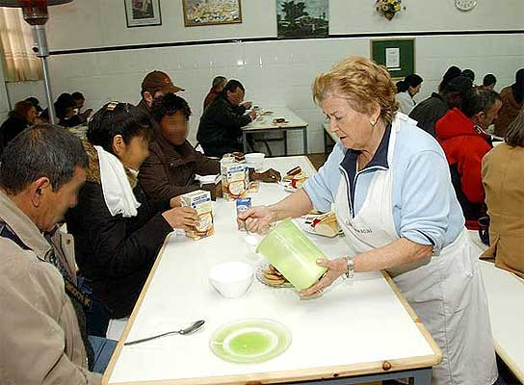
El catequista, en cuanto servidor del evangelio,
sirve al hombre y al mundo
A veces el catequista puede verse tentado por la sospecha de si su servicio es un verdadero compromiso con los hombres, y, también, si su puesto, sobre todo siendo laico, no estaría mejor en asumir responsabilidades sociales más directas, sin perder tiempo en la tarea de educar la fe, más propia de otras vocaciones y ministerios más intraeclesiales.
Índice

Slide 38
El catequista, en cuanto servidor del evangelio,
sirve al hombre y al mundo
Ningún catequista debe caer en esa tentación, ya que la tarea catequética es profundamente humanizadora.
Dar a conocer y vincular a una persona con Jesucristo, que es quien de verdad revela al hombre lo que es el hombre (Gaudium et spes 22) y transmitir el Evangelio, que es un mensaje que encierra un sentido profundo para la vida y responde a los deseos más hondos del corazón humano, es la mejor contribución que la Iglesia puede prestar al mundo y a la sociedad (cfr. Gaudium et spes 40-45).
También es el mejor modo como cada creyente puede contribuir a humanizar su entorno y las personas que en él viven.
La humanidad ciertamente anda necesitada de muchas cosas, pero, sobre todo, está necesitada de Dios.
Índice

Slide 39
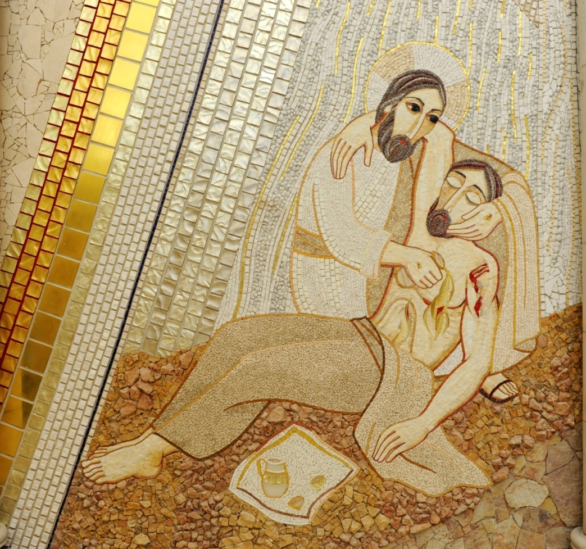
El catequista, en cuanto servidor del evangelio,
sirve al hombre y al mundo
Por otra parte, junto a esta dimensión social, la catequesis colabora a una inserción más humana del cristiano en la trama de lo cotidiano. Centrado como está el Evangelio en el amor, con los innumerables aspectos de esta dimensión cristiana fundamental (1 Cor 13,1-13), la vida evangélica en la que inicia el catequista a catecúmenos y catequizandos proporciona una honda densidad humana en la vida diaria.
Índice

Slide 40
Índice
Introducción
1. El catequista, testigo de la fe, testigo de la esperanza y testigo de la caridad.
1.1. El catequista, testigo de la fe.
1.2. El catequista, testigo de la esperanza.
1.3. El catequista, testigo de la caridad.
2. Dimensión eclesial de la espiritualidad del catequista.
3. La espiritualidad del catequista: abierta a los problemas del hombre y de su tiempo.
4. El catequista, en cuanto servidor del evangelio, sirve al hombre y al mundo.

